Slide 1
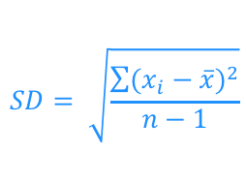
Зависимость среднего от величины выборки
50.50
50.25
50.00
Выборочное среднее (R=100)
49.75
49.50
0
25
50
75
100
Размер выборки (n)
$$SD= \sqrt{\frac{\sum{{(x_{i}−\overline{x})}^{2}}}{n−1}}$$
Зависимость SD от величины выборки
10
9
Выборочное SD (R=100)
8
7
0
25
50
75
100
Размер выборки (n)

Slide 2
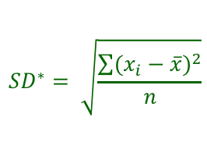
Зависимость среднего от величины выборки
50.50
50.25
50.00
Выборочное среднее (R=100)
49.75
49.50
0
25
50
75
100
Размер выборки (n)
$$SD= \sqrt{\frac{\sum{{(x_{i}−\overline{x})}^{2}}}{n−1}}$$
Зависимость SD от величины выборки
10
$${SD}^{∗}= \sqrt{\frac{\sum{{(x_{i}−\overline{x})}^{2}}}{n}}$$
9
Выборочное SD (R=100)
8
7
0
25
50
75
100
Размер выборки (n)

